Slide 1
Dzīvojam zaļi – ŠĶIROJAM ATKRITUMUS!

Slide 2
Atkritumu šķirošana ir pārstrādājamo materiālu atdalīšana no tiem atkritumiem, kas vairs nav izmantojami un kas tiek nogādāti atkritumu poligonā apglabāšanai.

Slide 3
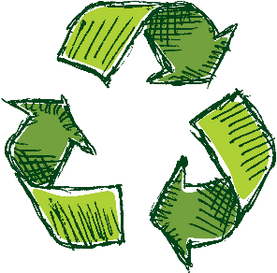
Atkritumu šķirošana ir vienkāršs process, kas neprasa nedz daudz laika, nedz arī kādus speciālus resursus. Šķirojot atkritumus mēs saglabājam tīru vidi, saudzējam dabas dotos resursus un iestājamies par planētas nākotni.

Slide 4
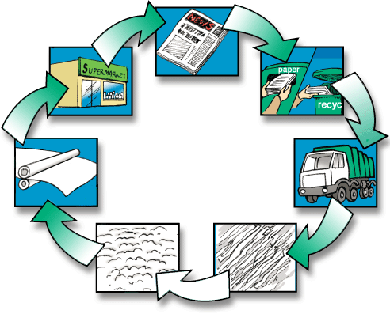
PAPĪRS

Slide 5
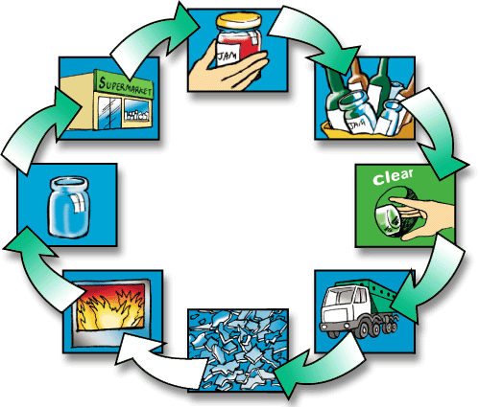
STIKLS

Slide 6
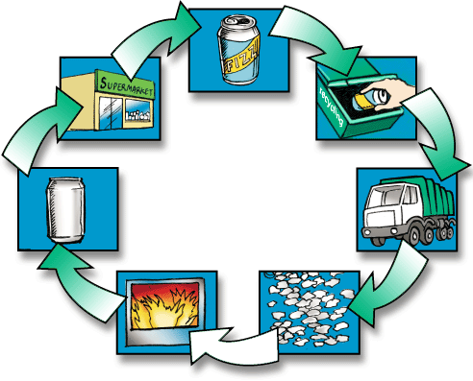
METĀLS

Slide 7
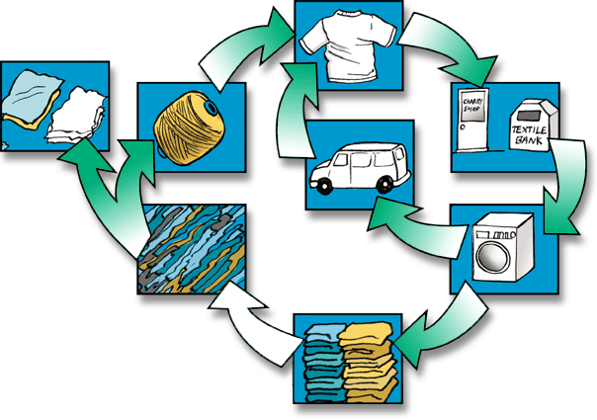
APĢĒRBS

Slide 8
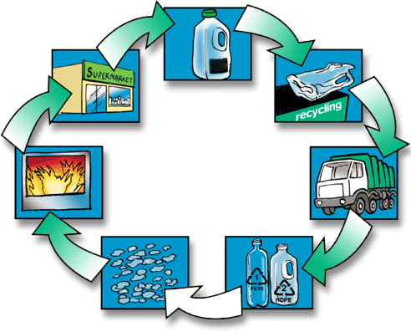
PLASTMASA

Slide 9
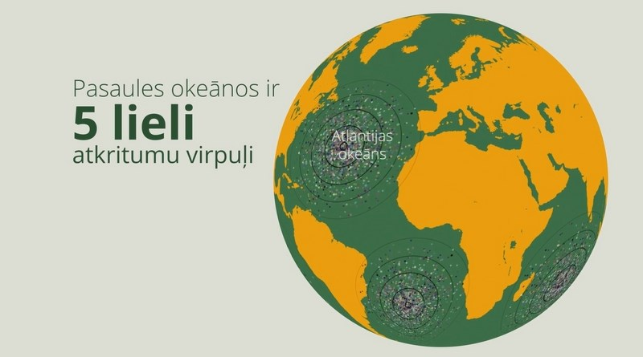

Slide 10
?

Slide 11
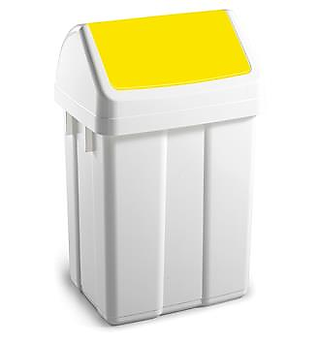
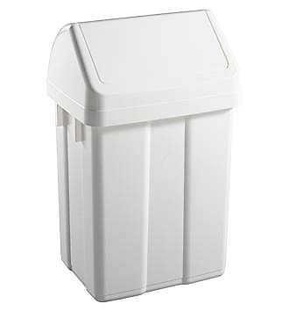
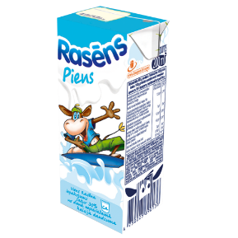
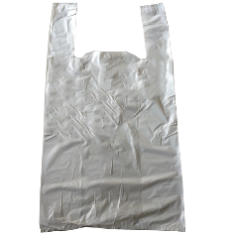
SKOLAS JAUNĀS, ŠĶIROJAMO ATKRITUMU MISKASTES:
PLASTMASA
SADZĪVES ATKRITUMI

Slide 12
SKOLĀ JAUNĀS ŠĶIROJAMĀS MISKASTES VARI ATRAST:
1. un 2. stāva mazajos gaiteņos;
1. stāva lielajā gaitenī pie gaiteņa durvīm;
2. un 3. stāvā gan pie durvīm, gan pie tualetēm;
pie ēdnīcas.

Slide 13
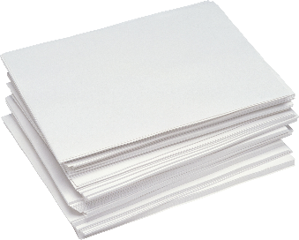
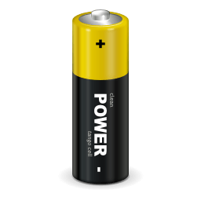
makulatūra/papīrs – kabinetos baterijas – ķīmijas un bioloģijas kabinetā

Slide 14
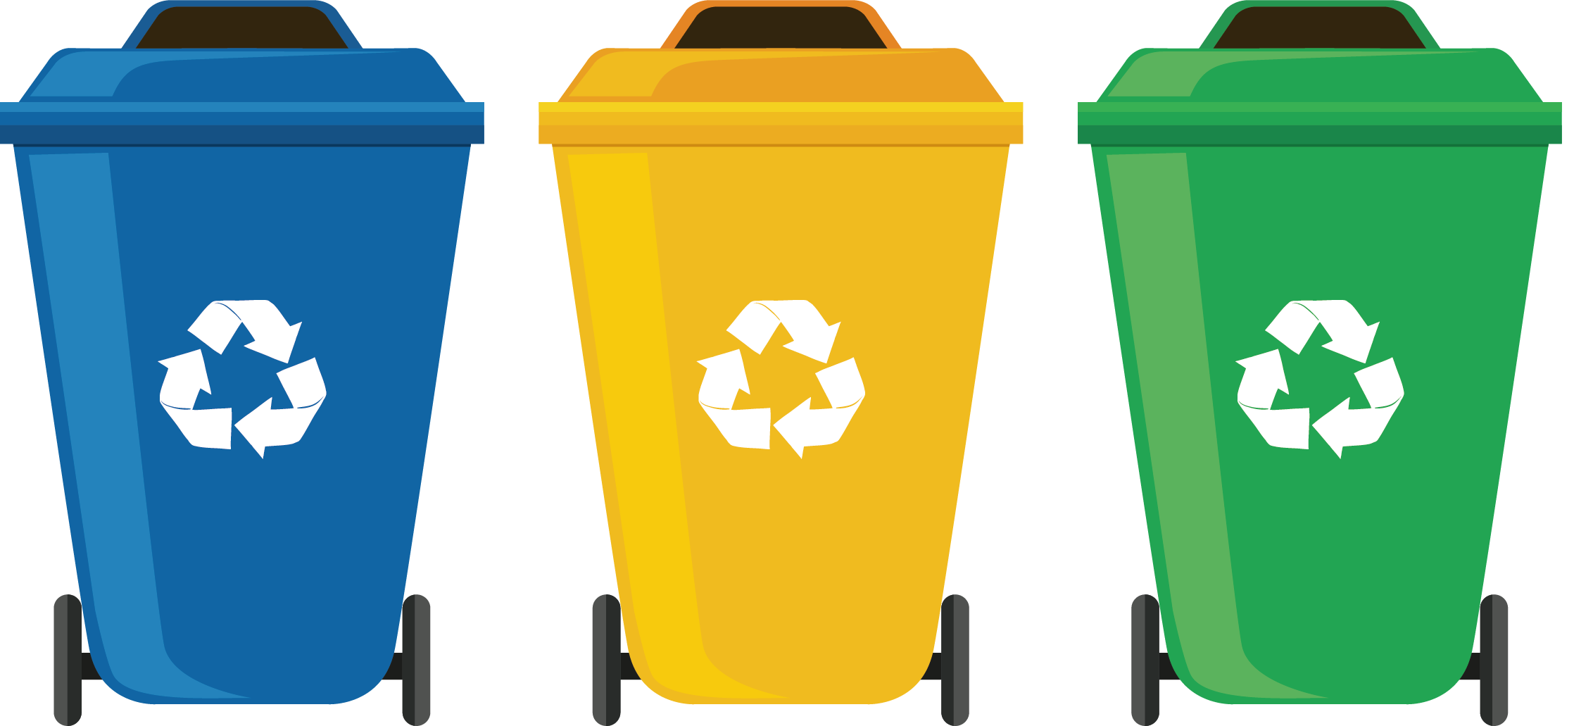
VIKTORĪNA

Slide 15
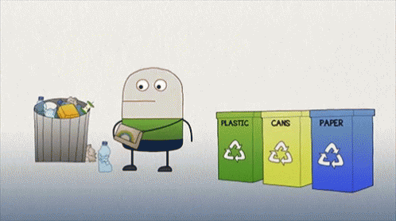
PALDIES PAR UZMANĪBU!

